Slide 1

正则表达式
沃伦和沃尔特这两位神经生理学家研究出一种用来描述神经网络的数学方式。
1956 年美国数学家斯蒂芬在沃尔特和沃伦早期工作的基础上，发表了一篇标题为：
《神经网络事件的表示法》
的论文，引入了正则表达式的概念。
正则表达式就是用来描述被称为“正则集代数”的表达式，因此采用“正则表达式”这个术语

Slide 2
为什么要使用正则表达式
正则表达式可以：
测试字符串的某个模式，即数据有效性验证
实现按照某种规则替换文本
根据模式匹配从字符串中提取一个子字符串

Slide 3
正则表达式
简单定义
简写为 Regexes，描述了一种字符串匹配的模式，检查一个串是否含有某种子串、将匹配的子串做替换或者从某个串中取出符合某个条件的子串等。也即是一串特殊的字符，转换为某种算法，根据这个算法来匹配文本 (类似通配符、SQL中的%、词法语法分析)。
字符串、文本处理相关
VS、Delphi、Java、JavaScript etc 等工具、语言中对string的操作也都是最主要的方面，文本的操作也几乎无处不在，在考虑效率、性能时，正则的选择是很有必要的
复杂度、可读性
Regexes有自己的简单语言，用于精确描述要匹配对象，一行表达式代替众多的编码，但创建复杂，含义含糊，可读性差，与Perl等成功的语言相同，但习惯后正则表达式将非常容易使用。

Slide 4
正则表达式的应用
在不同工具、语言中的对比
JavaScript、VBScript、Perl、PHP、JAVA、.NET etc.
差别不是很大
语法：细微差别(RegExp() )
在 VBScript 中使用正则表达式的效率更高，它允许在单个表达式中执行多个字符串操作。
PHP继承UNIX的一贯传统，完全支持正规表达式处理
PERL中的正规表达式的功能非常强大，很多讲解Regexs技术都会有涉及到PERL中的相关使用，但学起来不是那么容易。

Slide 5
正则表达式的应用
在不同工具、语言中的对比
JavaScript、VBScript、Perl、PHP、JAVA、.NET etc.
差别不是很大
语法：细微差别(RegExp() )
在 VBScript 中使用正则表达式的效率更高，它允许在单个表达式中执行多个字符串操作。
PHP继承UNIX的一贯传统，完全支持正规表达式处理
PERL中的正规表达式的功能非常强大，很多讲解Regexs技术都会有涉及到PERL中的相关使用，但学起来不是那么容易。

Slide 6
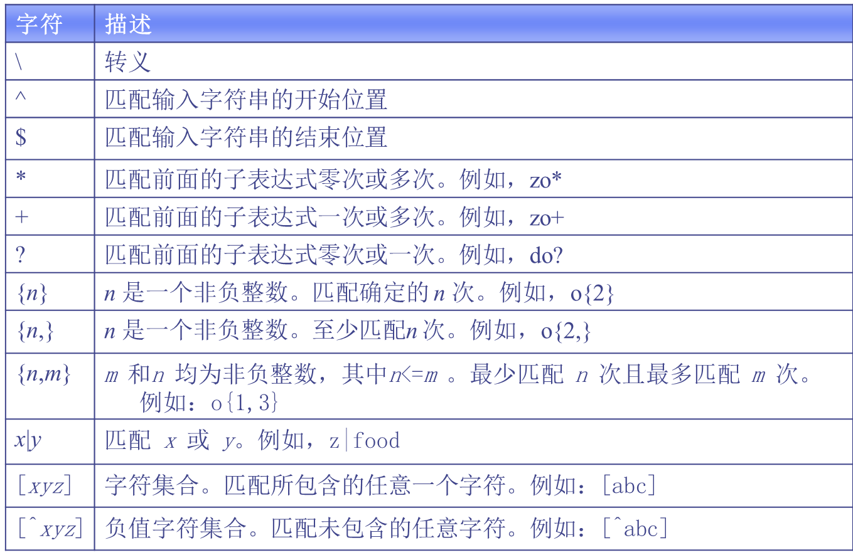
正则语法-1

Slide 7
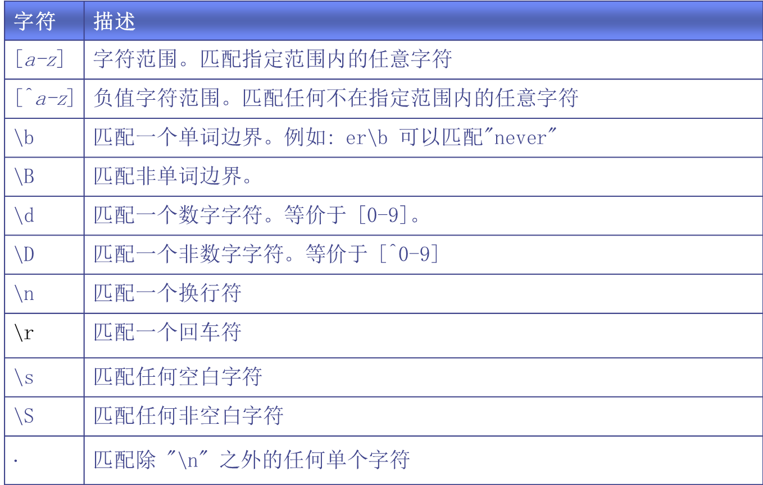
正则语法-2

Slide 8
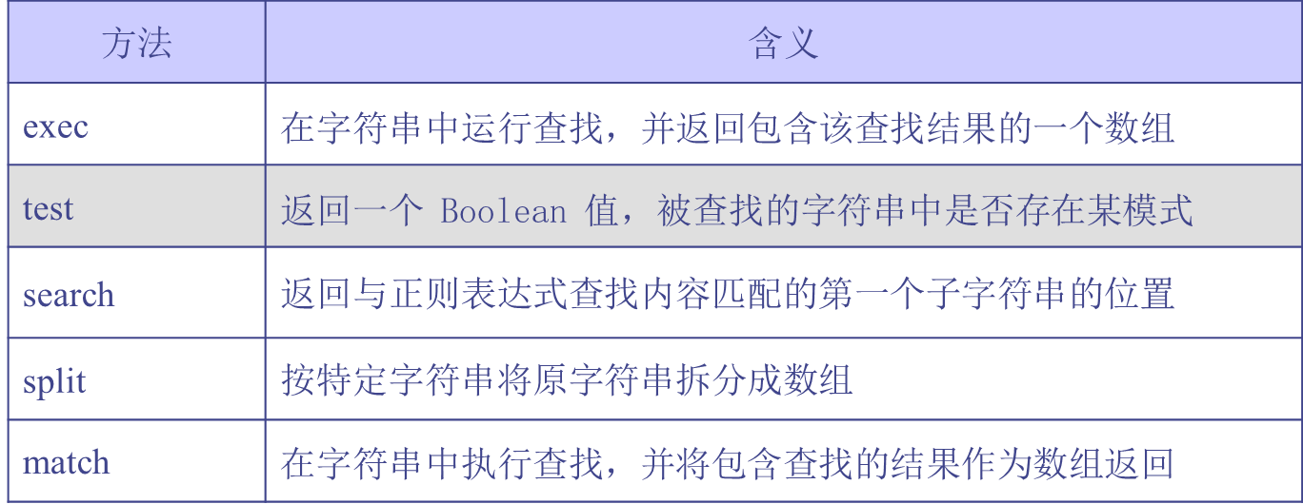
正则表达式的方法

Slide 9
在字符串中执行查找
exec 方法：String[ ] exec(String source)
例如：
function isDigit(s){
var reg = /^[0-9]{1,20}$/;
var result = reg.exec(s);
//如果格式正确，返回原字符串，否则返回null
alert(result);
}

Slide 10
在字符串中执行查找
match 方法：String[] match(String reg)
例如：
function matchDemo(String source){
var reg = /^[a-z]/;
var result = source.match(reg);
alert(result);
}

Slide 11
执行模式判定
test 方法：Boolean test(String source)
例如：
function isDigit(s){
var reg = /^[0-9]{1,20}$/;
var flag = reg.test(s);
//如果格式正确，返回true，否则返回false
if(flag){
return true;
}else{
return false;
}
}

Slide 12
执行字符串位置查询
search 方法：int search(String reg)
例如：
function seachString(){
var r, re; // 声明变量
var s = "The rain in Spain falls mainly in the plain.";
re = /falls/; // 创建正则表达式模式
r = s.search(re); // 查找字符串
alert(r); // 返回 int 结果表示出现位置
}

Slide 13
执行字符串分割
split 方法：String[ ] split(String reg)
例如：
function splitString( ){
var r, reg; // 声明变量
reg = /abc/; // 创建正则表达式模式
var s = “IcansaymyabcIcansaymyabcIcan…";
r = s.split(reg); // 分割字符串
for(var p in r){ // 返回 String 数组
alert(r[p]);
}
}

Slide 14
验证Email地址
function test_email(strEmail) { var myReg = /^[ _a-z0-9]+@([ _a-z0-9]+\.)+[a-z0-9]{2,3}$/; if(myReg.test(strEmail)){
return true;
}else{ return false;
} }

Slide 15
验证邮政编码
function isPostalCode(s) {
var patrn=/^d{6}$/; if (!patrn.test(s)) return false;
return true;
}

